Slide 1
第二单元 长方体（一）
第3课时 展开与折叠

Slide 2
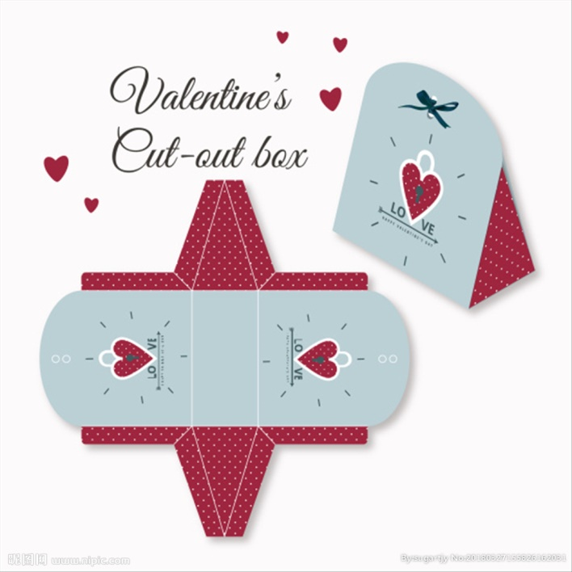
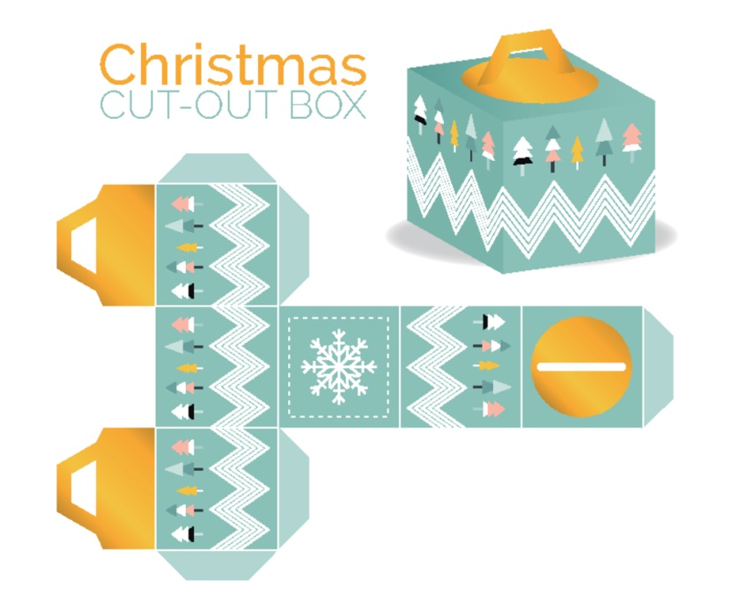
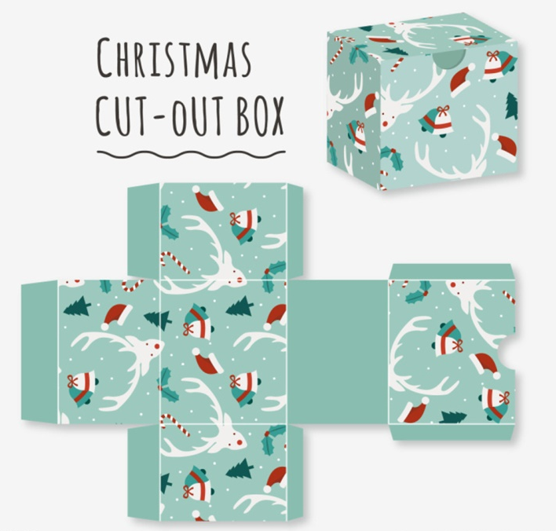
将立体图形的表面按一定顺序而连续地摊平在一个平面上所得到的图样是展开图。
漂亮的礼品包装盒都是用包装纸做成的，把包装盒展开，你知道是什么样子的吗？

Slide 3
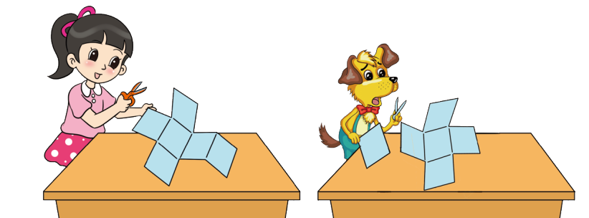
把一个正方体盒子沿着棱剪开，得到一个展开图。
这是展开图，至少有1条边
相连。
？

Slide 4
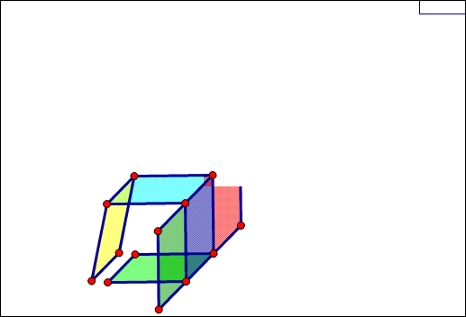
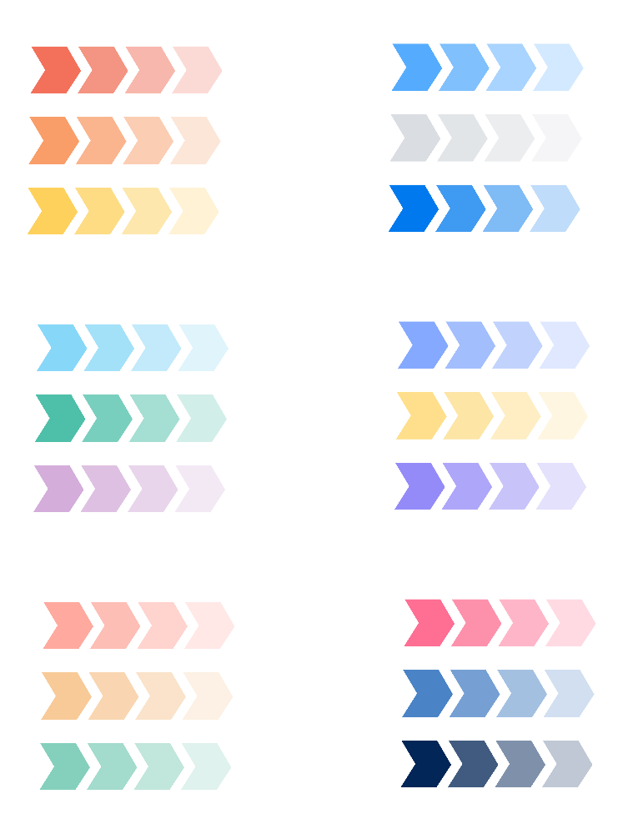
请你找一个正方体的盒子剪一剪，把你得到的展开图画下来。

Slide 5
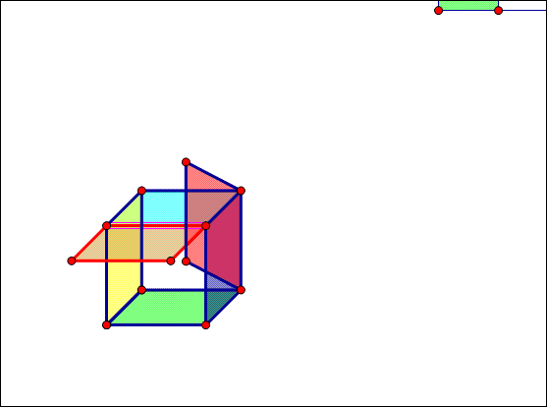
请你找一个正方体的盒子剪一剪，把你得到的展开图画下来。

Slide 6
全班交流，剪出了几种不同形状的展开图？说一说，分别是如何得到的？

Slide 7
全班交流，剪出了几种不同形状的展开图？说一说，分别是如何得到的？

Slide 8
正方体展开图的不同形状。
“141”型：上面有1个正方形，中间有4个正方形，下面有1个正方形。如下图所示：

Slide 9
正方体展开图的不同形状。
“231”型：上面有2个正方形，中间有3个正方形，下面有1个正方形。如下图所示：

Slide 10
正方体展开图的不同形状。
“222”型：上、中、下三行各有2个正方形。
如下图所示：
“33”型：仅有2行，每行各有3个正方形。
如下图所示：

Slide 11
正方体的展开图一共有11种。
正方体展开图的每个面都是正方形，正方形的边长就是正方体的棱长。

Slide 12
同伴合作，把每一种展开图重新折叠成正方体。
动手试一试，观察在展开图中具有什么样的关系的两个面折叠成正方体后分别相邻、相对？

Slide 13
下面是一个长方体和一个正方体的展开图，请分别说出与1号、2号、3号面相对的各是几号面？先想一想，再利用附页1中的图1试一试。
1
4
2
3
4
5
1
3
5
6
6
2

Slide 14
把一个长方体的盒子沿棱剪开，想一想：它的展开图是什么样子?
下
后
左
上
右
前

Slide 15
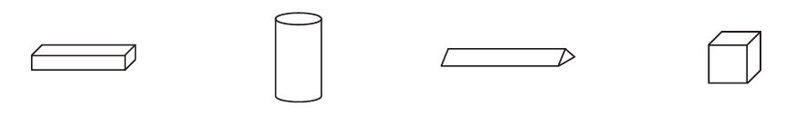
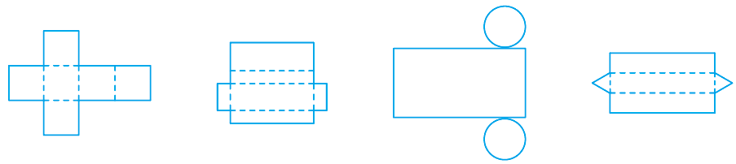

1
下面的图形分别是上面哪个盒子的展开图？想一想，连一连。
选自教材第15页练一练第1题

Slide 16
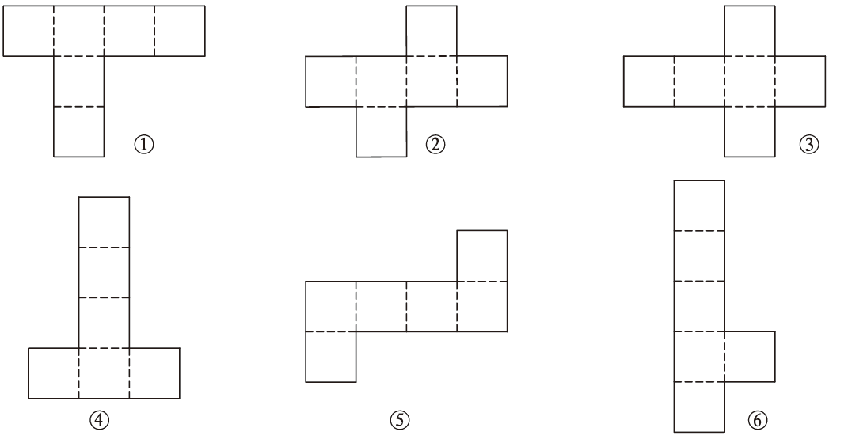



2
下面哪些图形沿虚线折叠后能围成正方体？先想一想，再利用附页1中的图2试一试。
选自教材第15页练一练第2题

Slide 17
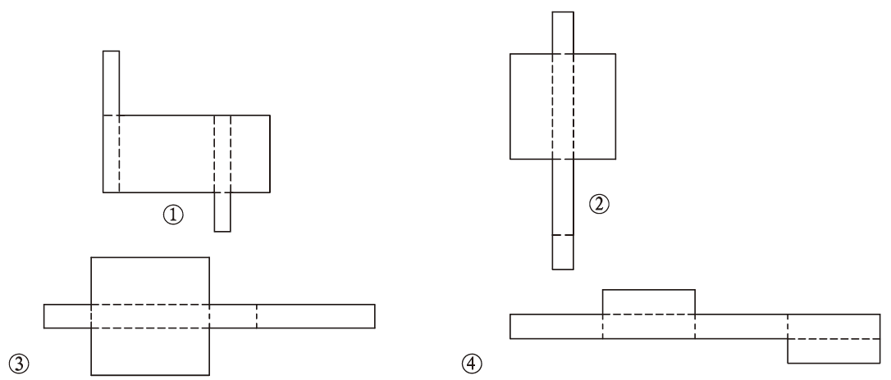


3
下面哪些图形沿虚线折叠后能围成长方体？先想一想，再利用附页2中的图1试一试。
选自教材第15页练一练第3题

Slide 18
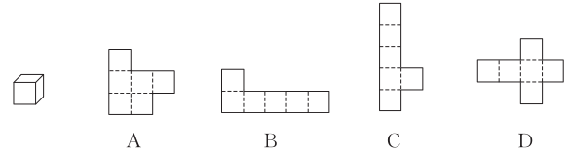
1
下面这个正方体的展开图是( ) 。
D
正方体展开图中，相对的面完全隔开。

Slide 19

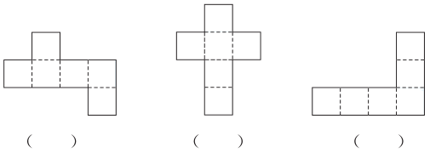
2
观察下面的图形，在沿虚线折叠后能围成正方体的图形下面画“√”。
相对的面不重复，才能组成正方体。
√
√

Slide 20
3
在下面正方体的展开图上找出相对的面，并把相对的面涂上相同的颜色。

Slide 21
4
在下面长方体的展开图上找出相对的面，并把相对的面涂上相同的颜色。

Slide 22
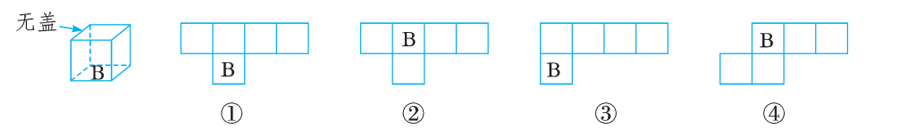
5
有一个无盖的正方体纸盒！下底面标有字母“B”，将其剪开并展开成平面图形，想一想，这个平面图形可能是哪一个？
通过观察可以发现，这个正方体纸盒有5个面，下底面标有字母“B”，所以其余4个面一定是正方体的前、后、左、右面，否则就不是它的展开图。
因此，这个平面图形可能是图①或图③。

Slide 23
下面是一个正方体的展开图，在空格里填上合适的数，使这个展开图沿虚线折叠成正方体后，每组相对的面上的数字之和都是10。
8
4
5
6
2
5
Notes:
蓝

Slide 24
这节课有什么收获呢？
正方体的展开图是由6个完全相同的正方形组成的组合图形，并且相对的面完全隔开。
01
正方体展开图中，正方形的边长就是正方体的棱长。
02
正方体的展开图一共有11种。

Slide 25
1.教材第20页练习二第2题；
2.从课时练中选取。

Slide 26
展开与折叠：正方体展开图
11种

